Slide 1
基于多源数据的网络约出租车与出租车运营特征分析

Slide 2
目录
引言
数据预处理
运营指标构建
运营特征分析
总结

Slide 3
引言
在城市的公共交通体系中，出租车是对固定线路的巴士，地铁等的一个灵活补充，能够缓解城市公共交通的压力。随着互联网的发展，网约车这一新兴市场也在快速崛起，涌现了例如滴滴，Uber等网约车公司。网约车的出现是否能为城市公共交通注入新的活力？在引入网约车后会对城市的出租车运营产生怎样的影响？这正是这篇文章所关注的内容。（文章只研究和分析了2015年9月10日，这一个工作日的数据）
本文的主要贡献是：
提出了面向大规模运营数据的数据处理和预处理流程
提出了面向大规模运营数据的运营特征指标模型

Slide 4
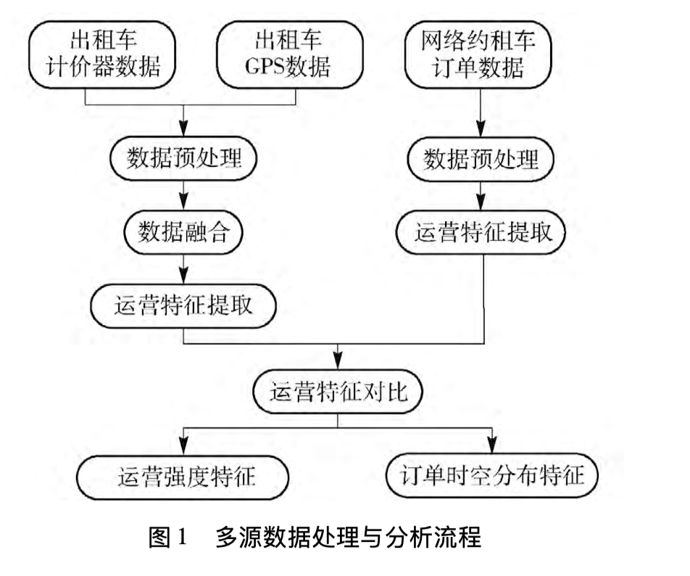
引言

Slide 5
目录
引言
数据预处理
运营指标构建
运营特征分析
总结

Slide 6
数据预处理——数据源
文章总共用到3个数据源，因此也称为多源数据：
出租车计价器数据：存在载客距离、载客时间过短或过长的问题
出租车GPS数据：存在坐标重复、缺失、漂移等问题
网约车订单数据：存在载客时间、载客距离异常的问题

Slide 7
数据预处理——数据预处理
出租车计价器数据、网约车订单数据：对于载客距离、载客时间异常的问题。作者通过调研，发现95%的订单载客里程、载客时间分别为50km与144min以内，故将这两个值作为阈值，超出阈值者删除
涉及GPS的数据：由于作者的研究范围是在北京六环所覆盖区域，GPS坐标超出该范围的剔除。

Slide 8
数据预处理——起终点匹配
根据出租车计价器数据确定乘客的上车时间，再利用出租车GPS数据中的运营状态变化，根据误差最小原则（不超过某个阈值）匹配出对应的上车记录。将其GPS经纬度作为上车点的位置。通过作者调研，阈值设定在订单数据时间正负30秒。

Slide 9
目录
引言
数据预处理
运营指标构建
运营特征分析
总结

Slide 10
运营指标构建——运营强度指标
该类指标包括：载客时间、载客里程、载客次数；都分日均和次均
准确表征运营车辆运能运量水平及自身特点
间接反应居民的出行行为是否存在差异

Slide 11
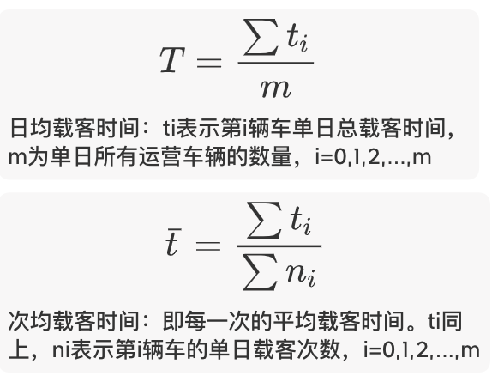
运营指标构建——载客时间
载客时间——司机单日平均劳动强度

Slide 12
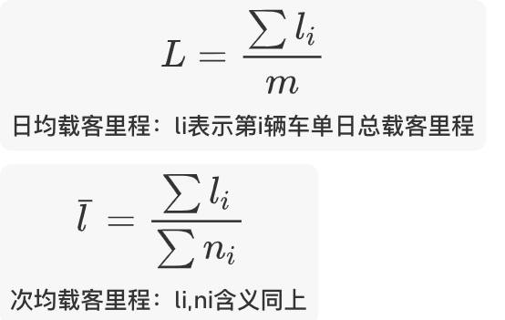
运营指标构建——载客里程
载客里程——运营车辆对道路资源占用情况

Slide 13

运营指标构建——载客次数
载客次数——司机劳动强度+区域交通出行需求

Slide 14
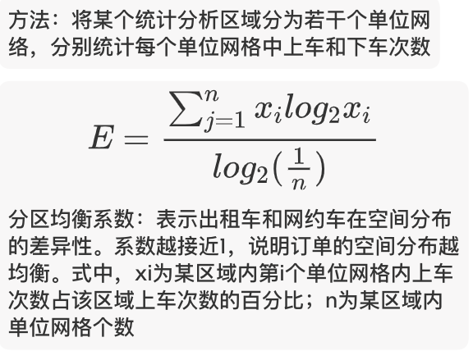
运营指标构建——时空分布
时间分布：以时间为横轴，纵向为各种指标，将两种运营类型的车辆数据画在一起，分析其时变特性。
空间分布：提出了分区均衡系数，表示运营车辆空间分布的差异性。具体方法如下图所示

Slide 15
目录
引言
数据预处理
运营指标构建
运营特征分析
总结

Slide 16
运营特征分析——运营强度
前面提到两个指标与运营强度有关：载客时间、载客次数
于是作者就将每日的载客时间、载客次数画成频率分布图来进行展示，同时结合调查区域的政策情况进行分析。
载客里程侧面反应了司机的运营强度，所以作者也采用了同样的方法进行分析。
比较有特点的是次均载客时间、次均载客里程。由于这两个指标跟次数有关，即每次平均载客时间，每次平均载客里程，不是很好画频率分布，于是作者采用了箱线图来展示其特征。
箱线图特别适合比较两个或两个以上数据集的性质
它可以反应数据集的中心位置、散布程度(区间较短集中，反之分散)、对称性(中位数若处于箱子的中间位置，则分布对称)

Slide 17
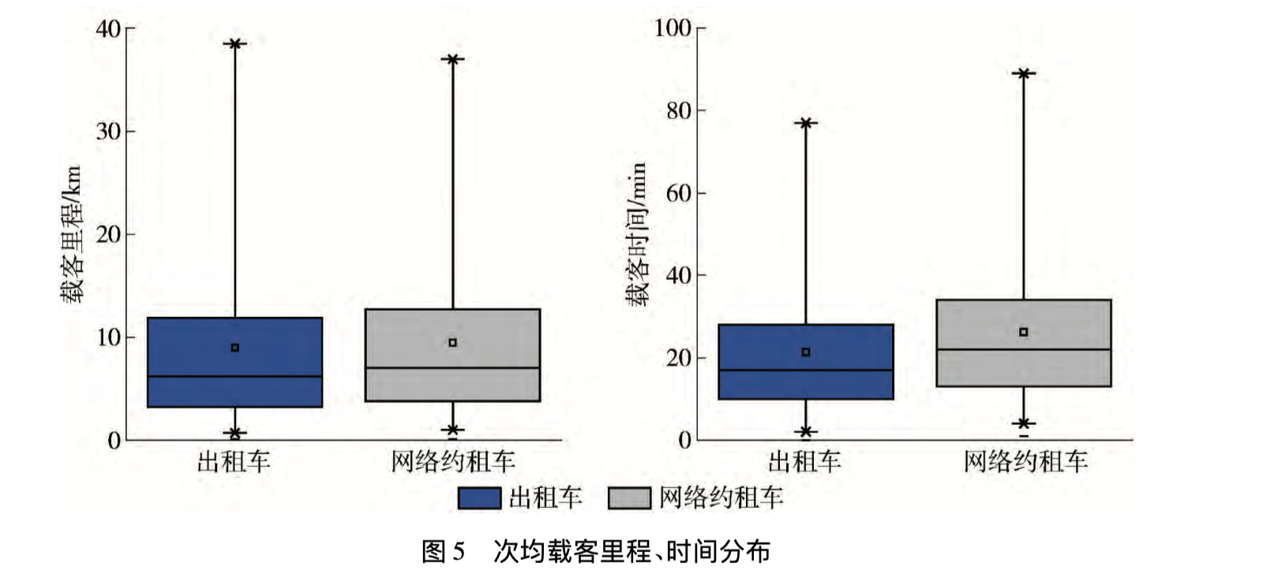
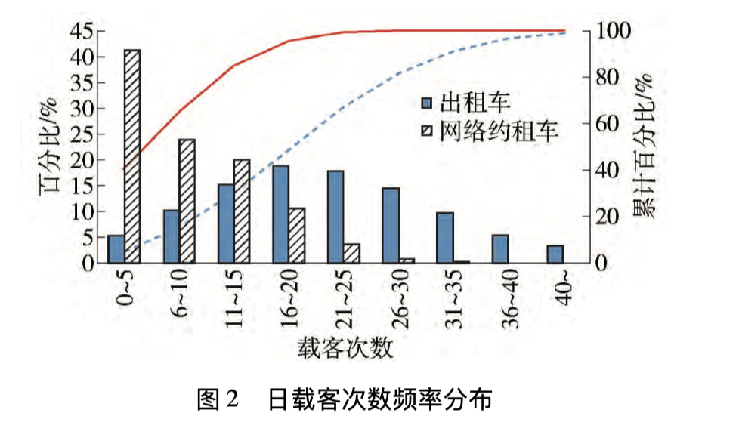
运营特征分析——运营强度

Slide 18
运营特征分析——时间分布
时间特征方面：作者分析了订单随时间随时间的变化。做法是将时间分割为0.5h的区间，作为横轴；因为抽样后网约车与出租车订单分布绝对数量较大，为了便于分析，以百分比为纵坐标，归一化处理。用折线图的形式进行展现。
在进行数据分析时，重点关注早晚高峰期间的情况，也就是重点看波峰。这些高峰时段的订单与总的订单数量之间有什么关系，进而可以得到乘客出行的一些特征。

Slide 19
运营特征分析——空间分布
空间分布方面：利用作者提出的指标体系中的分区均衡系数来进行衡量。具体做法是利用ArcGIS将北京六环以内区域分割成0.01 * 0.01的经纬度网格，将运营车辆的上下车点进行匹配，计算每个网格中的数目，进行可视化表达。
在分析时根据可视化结果，订单量，结合土地性质进行分析，提取出乘客的乘车热点特征。
最后在评估引入网约车的影响时，在区域的划分方面，作者根据x环路，分成了：二环以内、二三环之间、三四环之间、四五环之间、五六环之间，利用分区均衡系数来进行对比分析。得出结论后，利用可视化结果进行了验证。

Slide 20
总结
这篇论文我认为需要关注一下几点：
数据预处理过程
作者提出的指标体系及其含义，是否可在大赛中利用
作者的分析思路，将数据与实际情况相结合，给出一个合理的解释

